Slide 1
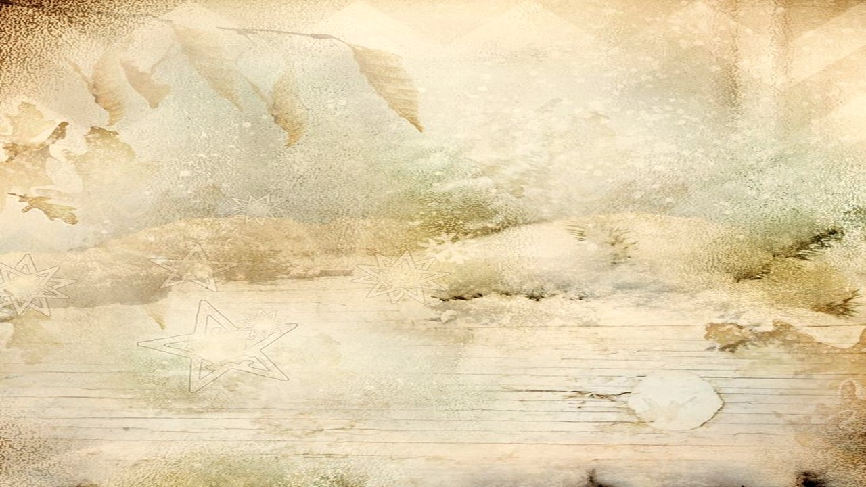
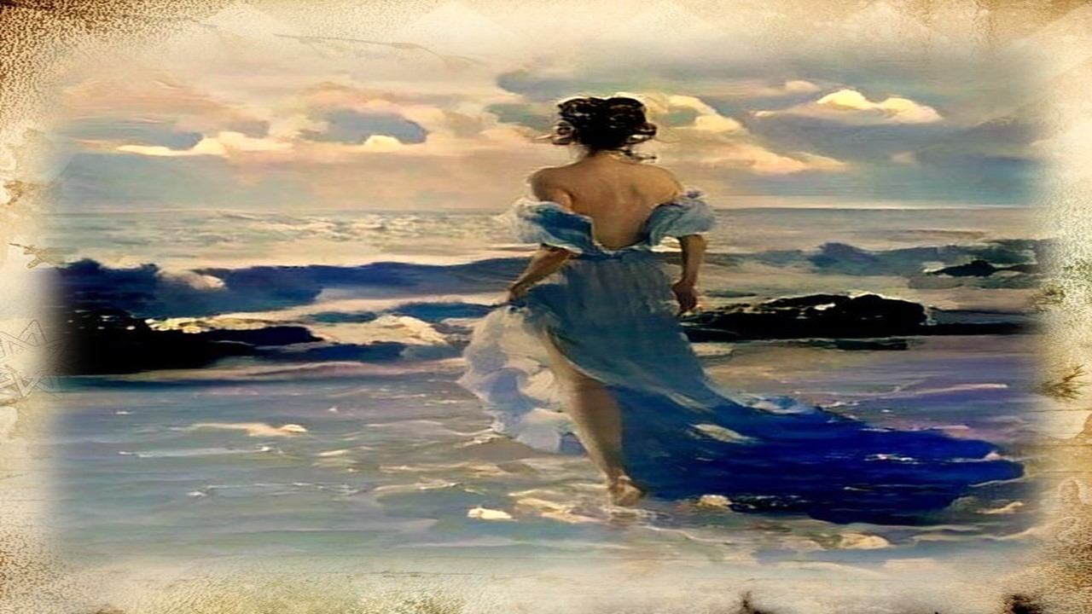


Slide 2

Eu e o Mar
Maria do Rosário Bessas

Slide 3
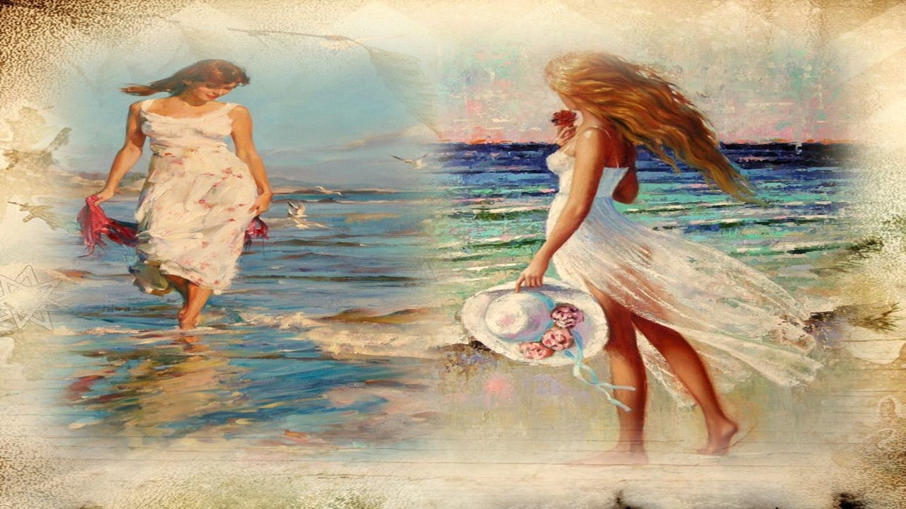

Slide 4
Nós dois temos muito um
do outro para nos dar,
Um dia tenho muito mais
sal em minhas águas,
Outro dia eu sou o doce
que falta no mar...

Slide 5
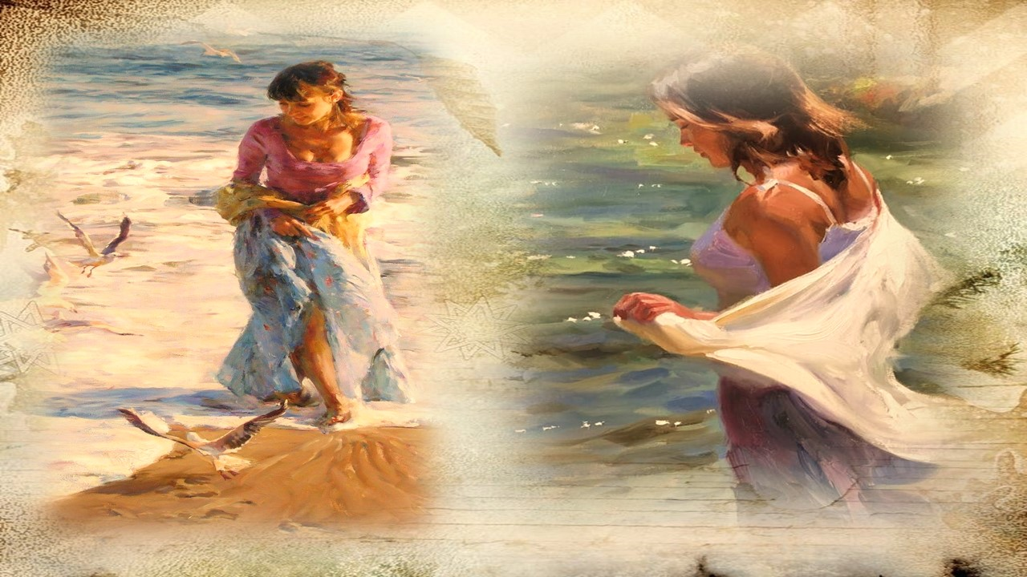

Slide 6
Um dia, eu sou a calmaria que o doma,
Em outros, sou a selvageria
que o faz avançar,
Romper limites e arrebentar grilhões,
Como as ondas que eu engulo
E que ele faz transbordar...

Slide 7
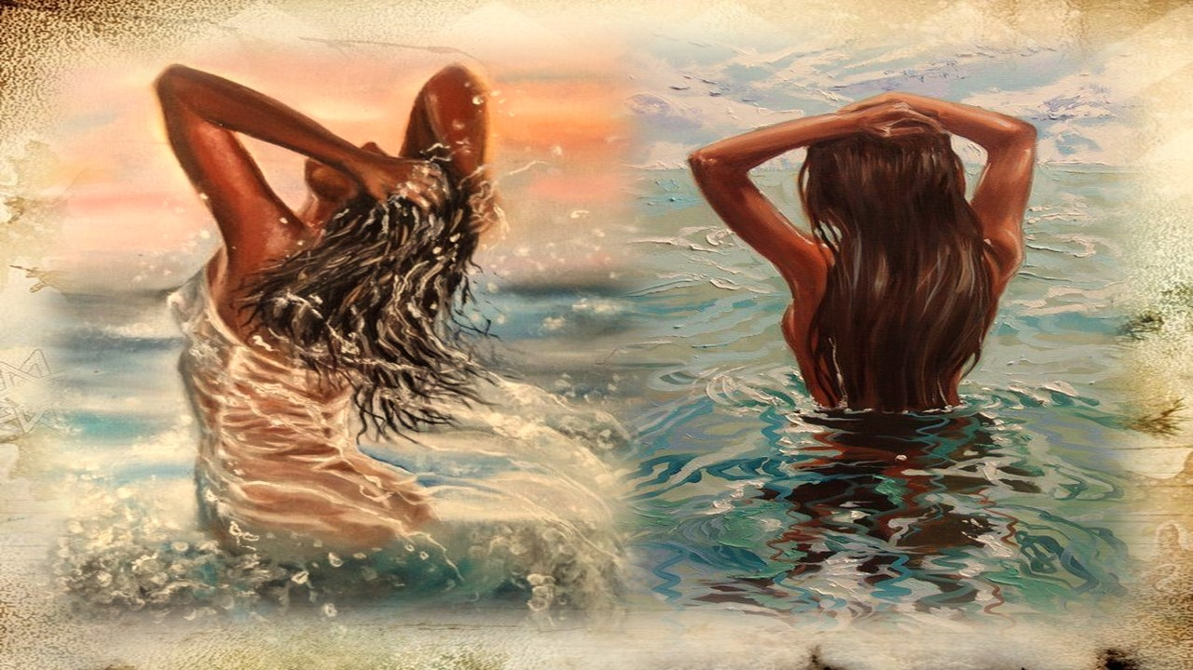

Slide 8
Somos partes isoladas, cada um no seu lugar,
Eu no ir e vir de vagas solitárias,
Guardando no azul, lágrimas
nunca derramei. Ele, no ir e vir
de ondas imaginárias,
Guardando os segredos
Das lágrimas que não chorei.

Slide 9
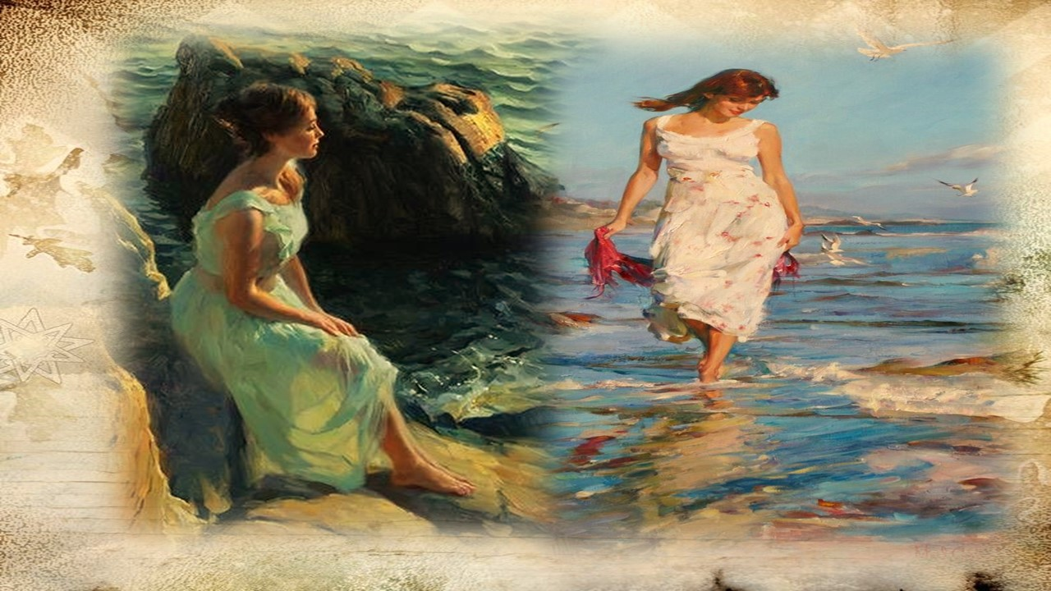

Slide 10
Ele tão extenso, atrevido e profundo.
Eu, tão pequena, sufocando meus gritos,
Uma paisagem escondida, calada,
Com medo do mundo.

Slide 11
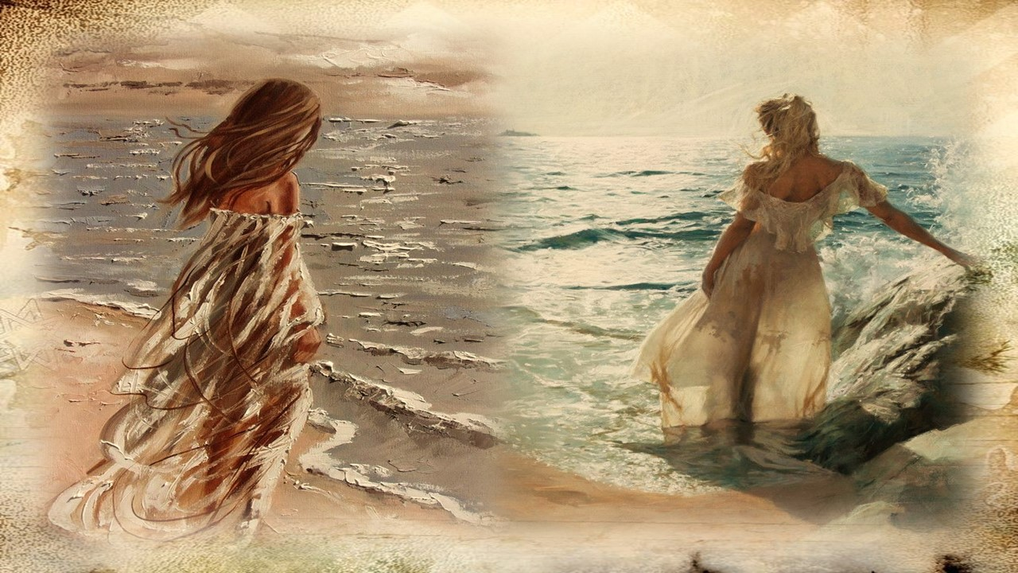

Slide 12


Maria do Rosário Bessas
Cléo Menegatt

Slide 13
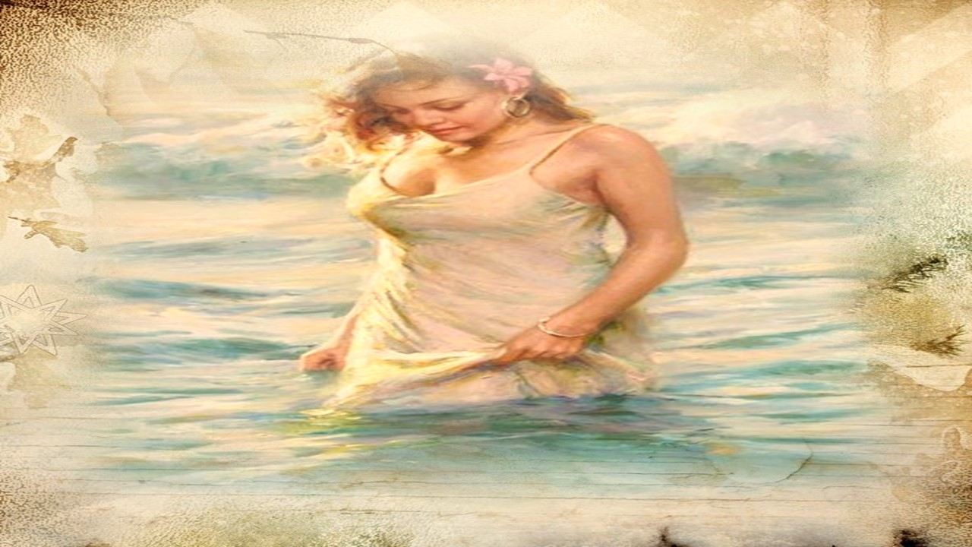

Slide 14
Imagens: Internet e Acervo Pessoal
Texto: Maria do Rosário Bessas
Música: Mar-Bea Duarte Instrumental
http://www.sergrasan.com.br/cleoslides
Canal no Youtube:
http://www.youtube.com/c/CleoniceMenegattGoelzer
Criação, Formatação e Edição:
Cléo Menegatt
cmenegatt2016@gmail.com

